Slide 1


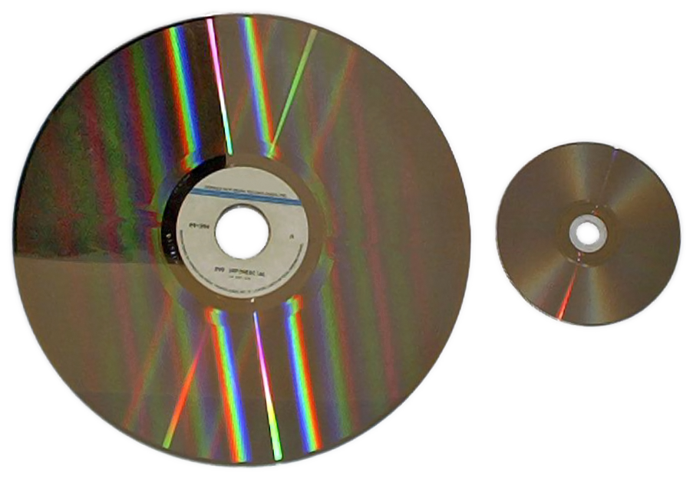
Discos Ópticos
Restituto Sánchez Sánchez

Slide 2
Indice
Introducción
Características
Historia
Clasificación de discos ópticos
Webgrafía

Slide 3
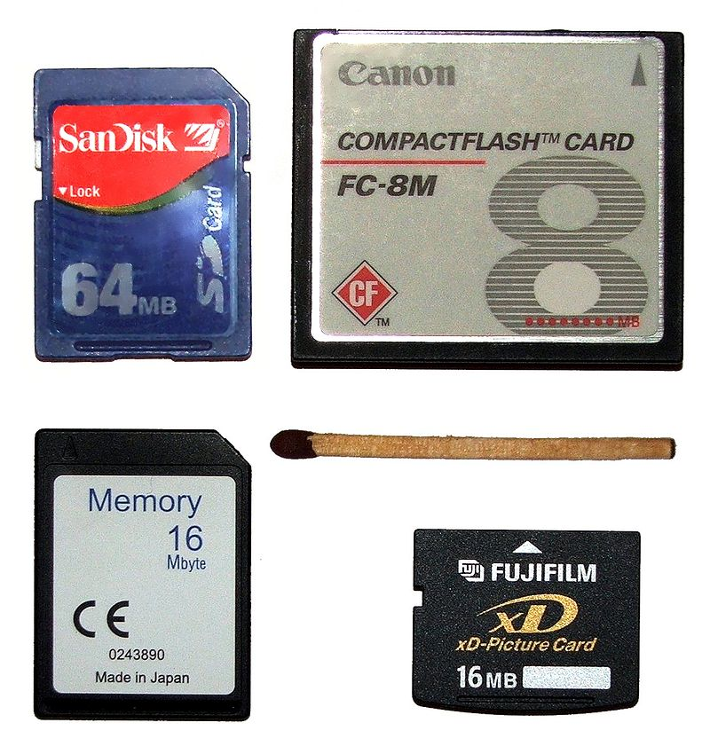
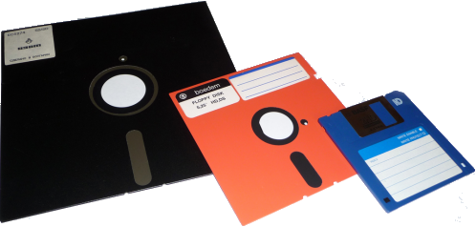
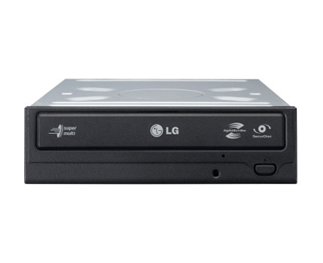
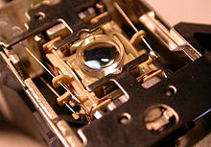
Introducción
- ¿Qué es un disco óptico?
- ¿Qué estuvo antes de los discos ópticos?
- Disquetes
- Tarjeta de memoria flash
Medio de almacenamiento de datos
Un disco circular donde la información:
- Codifica
- Guarda
- Almacena
Haciendo surcos microscopicos con láser
Sobre una de las caras planas que lo componen
- ¿Qué tecnología utiliza?
- Historia
El disco óptico fue inventado en 1958
David Paúl Gregg registro una patente por
el disco óptico analógico para grabación de video
Hubo tres generaciones con distintas funciones
Usa rayos láser en lugar de imanes
Para leer y escribir información en la
Superficie del disco.
Son menos rápidos que discos duros

Slide 4
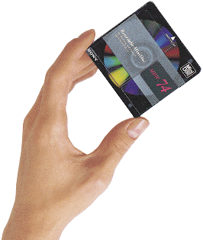
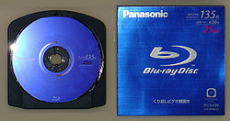
Historia
- Primera generación
- Segunda generación
- Tercera generación
Utilizados para almacenar:
- Software de computadora
- Música
Formatos de discos:
- Disco Compacto(CD)
- Laserdisc
- Disco Magneto-óptico
Alto costo e imposibilidad de
Grabación , diseñados para
almacenar datos digitales.
Ganó el casete VHS
Utilizados para almacenar:
- Grandes cantidades de datos
- Videos digitales de calidad de
transmisión
Formatos de discos:
- Minidisc
- Hi-MD
- DVD(Digital Versatile Disc)
y derivados
- EVD (Enhanced Versatile Disc)
- GB-ROM
- Dataplay
- Disco Fluorescente Multietiqueta
- PD (Phase-change Dual9
- Universal Media Disc (UMD)
- Ultra Density Optical
**Habitualmente leidos con un
láser de luz visible(rojo) ,
una longitud de onda mas corta
y una mayor apertura
numérica.**
Utilizados para almacenar:
- Mayores cantidades de datos
- Videos de alta definición
- Videojuegos
Formatos de discos:
- Blueray
- VMD
- HD-VMD(Versatile Multilayer Disc)
- CBHD (China Blue High Definition)
- FVD
- DMD
- HD DVD
**Logran mayores capacidades de
almacenamiento gracias al uso de
láseres de longitud de onda corta
de luz visible y mayor apertura
numérica.
El disco Blue-ray usa láseres
violetas de gran apertura para
usar con discos con pits y lands
más pequeños y por lo tanto mayor
capacidad de almacenamiento
por capa**

Slide 5
Clasificación de discos ópticos
Clasificación por reutilización
Clasificación por almacenamiento
- Discos-Rom : Se vende ya grabado
No se puede grabar en el.
- Discos-R y + R : Disco mas vendido ,
disco blanco que solo se puede grabar una
vez en el.
- Discos-RW, +RW y -Ram : Se puede grabar,
borrar y volver a grabar todas la veces que
se desee.
- Disco compacto(CD): Diseñado para audio ,
Capacidad máxima 700MB
- DVD:
- Una cara de una capa(común) : 4,7GB
- Una cara de doble capa: 8GB
- Dos caras de una capa: 9,4GB
- Dos caras de doble capa: 17GB
- Blue-ray(BD):
- Una capa: 25GB
- Doble capa: 50GB
- BDXL: 100GB

Slide 6
Webgrafia
https://www.preceden.com/timelines/352836-evolucion-de-los-dispositivos-de-almacenamiento
https://es.wikipedia.org/wiki/Disco_óptico
https://es.wikipedia.org/wiki/Evolución_de_los_dispositivos_de_almacenamiento
http://undopticas.blogspot.com/2008/10/discos-opticos.html
https://es.wikipedia.org/wiki/Unidad_de_disco_óptico
http://discosopticoslosazulejos.blogspot.com/2015/02/definicion-discos-opticos.html

